Slide 1
«Zoo Sklad»

Slide 2
Для чего нужен наш продукт:
Работа с клиентами :
Знать своих клиентов
Количество заказов
Средний чек
Популярные товары
Бонусная программа
Управление складом:
Определение остатков продуктов
Каталог ассортимента предлагаемых товаров
Несложная система поиска продукции
Учет сроков годности товаров
Анализ эффективности логистики товаров
Работа с заказами:
История заказов
Получение статуса заказа

Slide 3
Работа с клиентами :
Знать своих клиентов
(База данных в которой хранится информация о клиентах)
Количество заказов
(Краткая сводка по всем заказам компании)
Средний чек
(Рассчитывается средний чек клиента)
Популярные товары
(Рассчитываются товары которые больше всего покупают)
Бонусная программа
(Учет скидок клиентам)
Notes:
Наша программа решает данную проблему- созданием базы данных клиентов. С помощью этой БД, компания не только будет знать всех своих постоянных клиентов, но и увеличивать их кол-во. Так же есть возможность улучшать отношения с ними так как можно рассылать уведомление о новой продукции и прочее.

Slide 4
Управление складом :
Определение остатков товара
(Подсчет товаров, сколько есть в наличии)
Каталог ассортимента предлагаемых товаров
(Просмотр каталога товаров, что находятся в базе данных)
Удобная и несложная система поиска продукции
(Поиск по категории товара)
Учет сроков годности товаров
(Отображение всех товаров в которых вышел срок годности)
Анализ эффективности логистики товаров
(Анализ и обработка статистики)
Notes:
Наша программа решает возникшие проблемы. По удобному поиску можно найти товар интересующей категории, определить какой товар пользуется спросом какой нет

Slide 5
Работа с заказами:
Наличие хранения заказов
(Все заказы остаются в базе данных и в любой момент можно открыть тот или иной заказ)
Получение статуса заказа
(После создания заказа его статус – «в процессе», после уведомление курьера, что заказ доставлен его статус изменяется на «доставлен»)

Slide 6
Развитие компании которое дает наш продукт
Увеличивает количество клиентов
Минимизирует риски
Увеличивает прибыль
Правильная логистика и закупка товаров на складе

Slide 7
Дальнейшее развития нашего продукта
Добавить базу данных по поставщикам и их работе, на основе этого строить статистику
Снижение времени, необходимого для поиска и составления заказа
Оценка рынка
Позиционирование продукта
Ввести систему прогнозирования
Notes:
Позиционирование продукта – причина почему люди покупают тот или иной товар

Slide 8
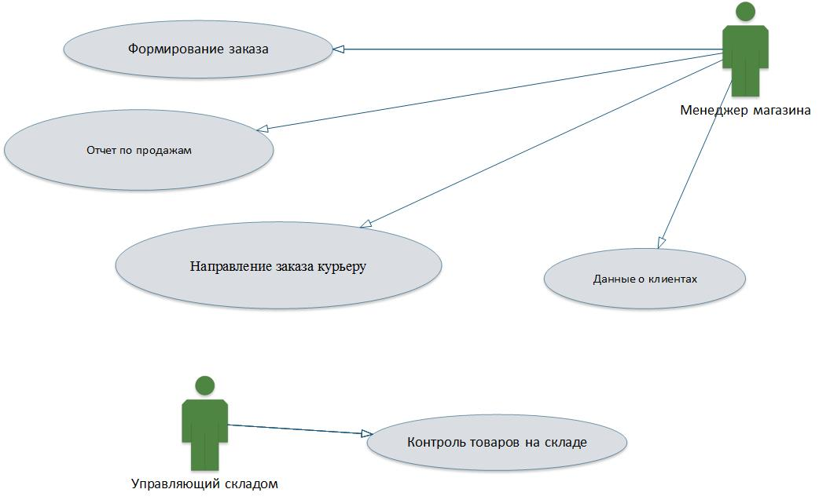
Действующие лица

Slide 9
Возможности системы
Управление отношениями с клиентами
Хранения данных о клиентах
История заказов
Получение статуса заказа
Определение остатков товара
Каталог ассортимента предлагаемых товаров
Несложная система поиска продукции
Анализ и обработка статистики
Учет срока годности товара

Slide 10
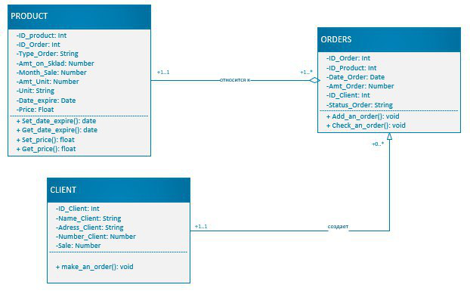
Архитектура базы данных

Slide 11


Системные требования
Для корректной работы программы необходимо:
Установить .NET Framework 4.5;
Установить Microsoft SQL Server 2014
2Гб оперативной памяти
1Гб свободного места
Любая операционная система

Slide 12
Основные риски
Ранг | Риск | Стратегия
1 | Низкая производительность | Обсуждать цели каждого участника проекта, на основе этого эффективно распределить роли участников в зависимости от желания и умение.
2 | Перфекционизм, ненужное оттачивание деталей | В первую очередь роботу выполнять согласно задачи, а не личным требованиям исполнителем.
3 | Частые изменения в проекте | Определить общее видение результата проекта
4 | Неправильно определенные системные требования | Обсуждение с заказчиком и командой общее видения финального результата проекта.

Slide 13


Технологии, которые использовались:

Slide 14
Архитектура - какие методы использовались.
Notes:
Программа. Игорь описывает какие методы использовал и технологии в создании программы.

Slide 15
Наша система
Notes:
Демонстрация программы. Скрины программы и сама демонстрация.

Slide 16
Наша команда
Кучеренко Анна.
Руководитель проекта
Аналитик
Гуляева Диана.
Аналитик
Саранди Игорь.
Разработчик
Чабан Станислав.
Тестировщик

Slide 17
Спасибо за внимание!

